Slide 1

დაზოგვის მსოფლიო დღე

Slide 2





შენი ფული - შენი ფინანსური მომავალი
როგორ დავზოგო ფული მარტივი ფორმულის მიხედვით?
სად შევინახო დანაზოგი, რათა თავისით „გაიზარდოს“?
როგორ მუშაობს ფინანსური სისტემა?

Slide 3


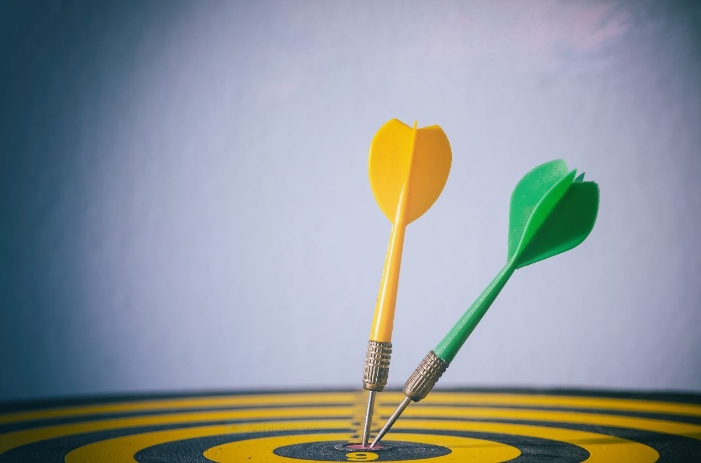
ფინანსური მიზნები
ყურსასმენი, სამოსი, ვიდეოთამაში ...
მოკლევადიანი
ტაბლეტი, სმარტფონი, სასწავლო კურსი
საშუალოვადიანი
კომპიუტერი, მანქანა, საზღვარეგარეთ სწავლა
გრძელვადიანი

Slide 4
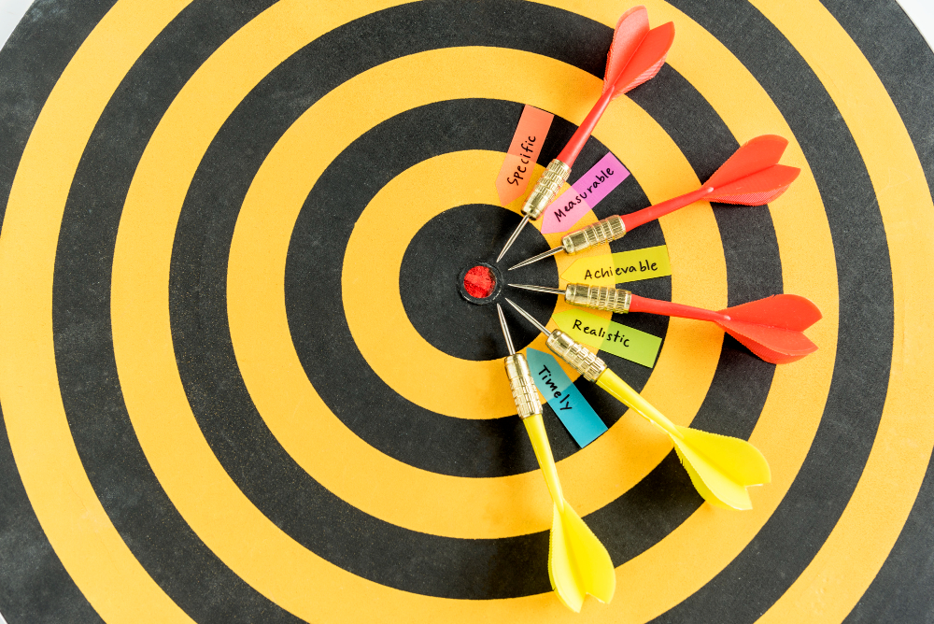
SMART ფინანსური მიზნები
ნაბიჯი 1: დაწერე შენი ფინანსური ოცნება!
Specific
კონკრეტული
მინდა ვიყიდო იქს ბოქსი S სერია
Measurable
გაზომვადი
უნდა შევაგროვო 1000 ₾
Achievable
მიღწევადი
ყოველკვირა 20 ₾ -> 52 კვირა
Relevant
რელევანტური
ჩემთვის მნიშვნელოვანია, რადგან...
Time-bound
დროში გაწერილი
2026 წლის ნოემბრამდე

Slide 5

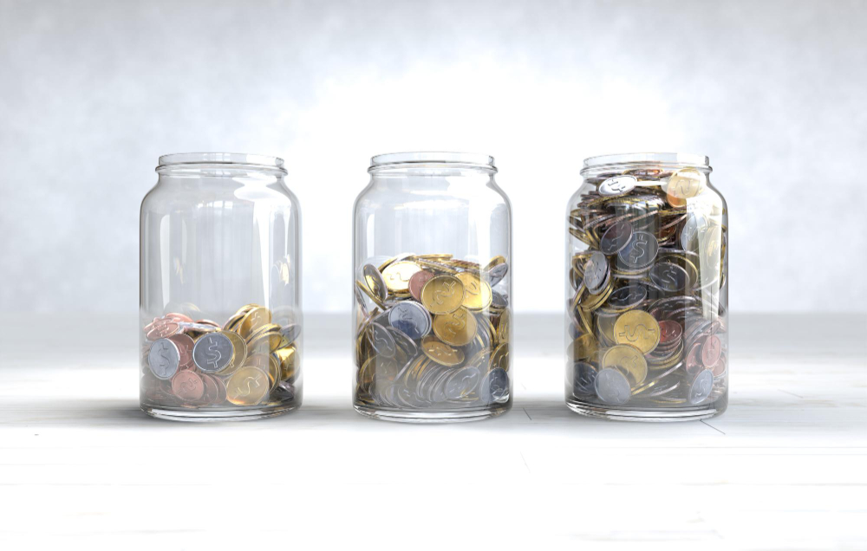
შემოსავლების განაწილება
1
2
3
მთლიანად დავხარჯავ
ნაწილს დავხარჯავ,
ნაწილს დავზოგავ
მთლიანად დავზოგავ

Slide 6

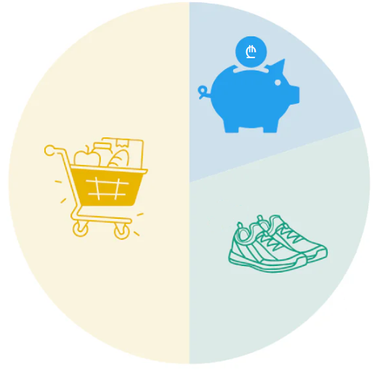
დაზოგვის მეთოდები
ნაბიჯი 2: გამოიყენე ბიუჯეტირების 50-30-20-ის წესი!
დანაზოგები
საჭიროებები
20%
50%
₾
₾
₾
30%
სურვილები

Slide 7
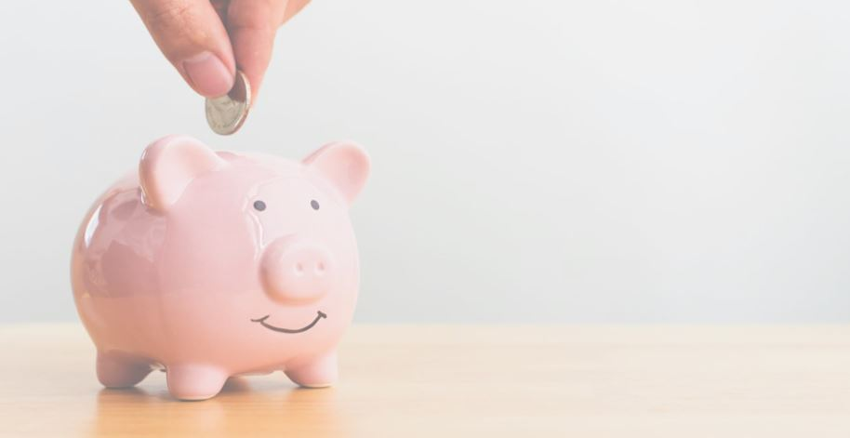
დაზოგვის მეთოდები
TOP 5
რჩევა დაზოგვისთვის
ბიუჯეტირების 50-30-20-ის წესი
„პირველ რიგში გადაუხადე საკუთარ თავს“
30 დღის წესი
გაუჩინარებული მონეტები
52 კვირის გამოწვევა

Slide 8
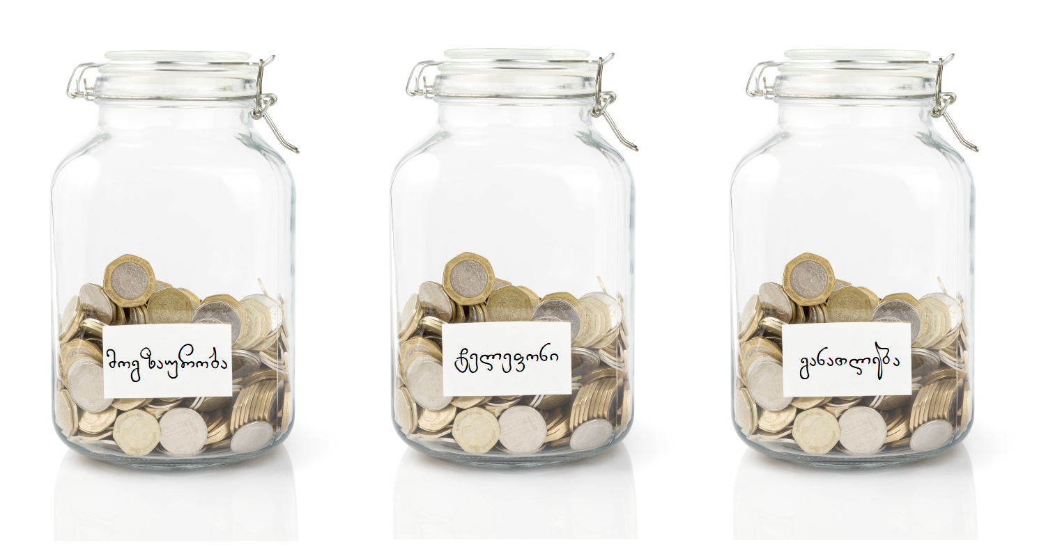

დანაზოგი გვეხმარება:
მივაღწიოთ ფინანსურ მიზნებს
მზად ვიყოთ გაუთვალისწინებელი მოვლენებისთვის

Slide 9


დაზოგვის მსოფლიო დღე
მსოფლიოში 1924 წლიდან აღინიშნება
საქართველოში უკვე მე-14 წელია
დაზოგვის დღის სიმბოლო - ჭიანჭველა „გროვია“
ვიდეო

Slide 10

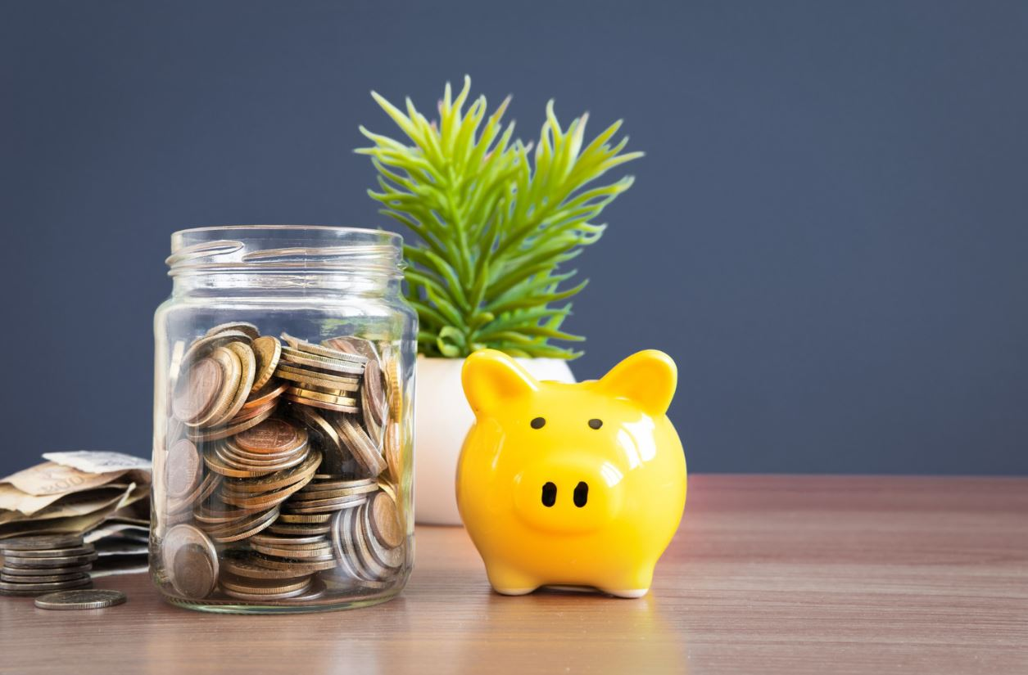
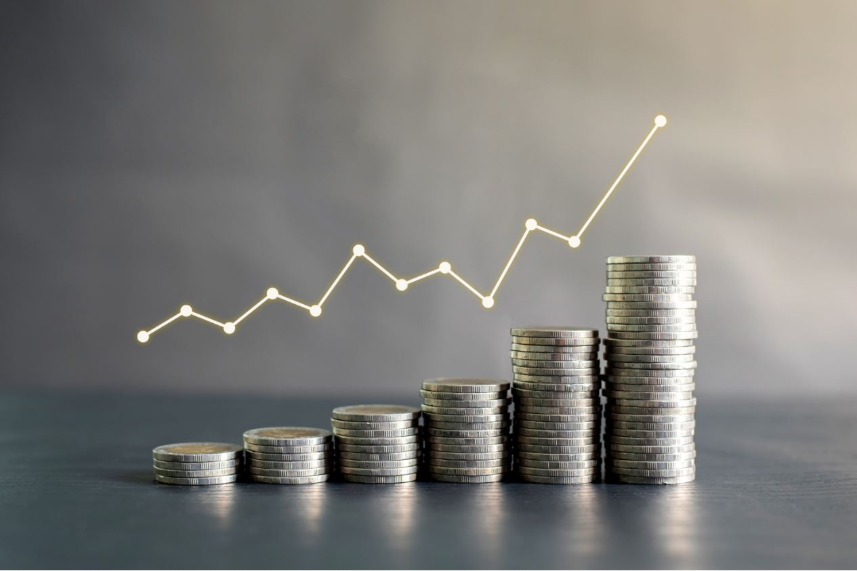
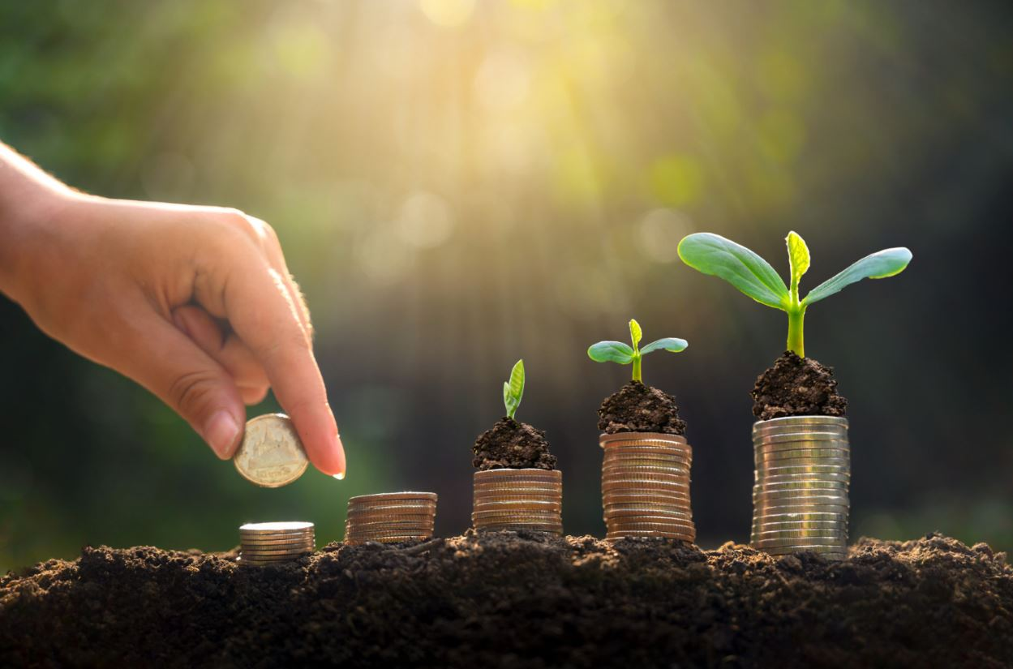



სად შევინახოთ ჩვენი დანაზოგი?
ნაბიჯი 3: იპოვე დანაზოგის შესანახად საიმედო ადგილი
დონე 1:
დონე 2:
დონე 3:
სახლში შენახვა
ბანკში შენახვა
ინვესტირება
არაფორმალური დაზოგვა
ფულის დაბანდება საქმიანობაში/აქტივში
ფორმალური დაზოგვა

Slide 11

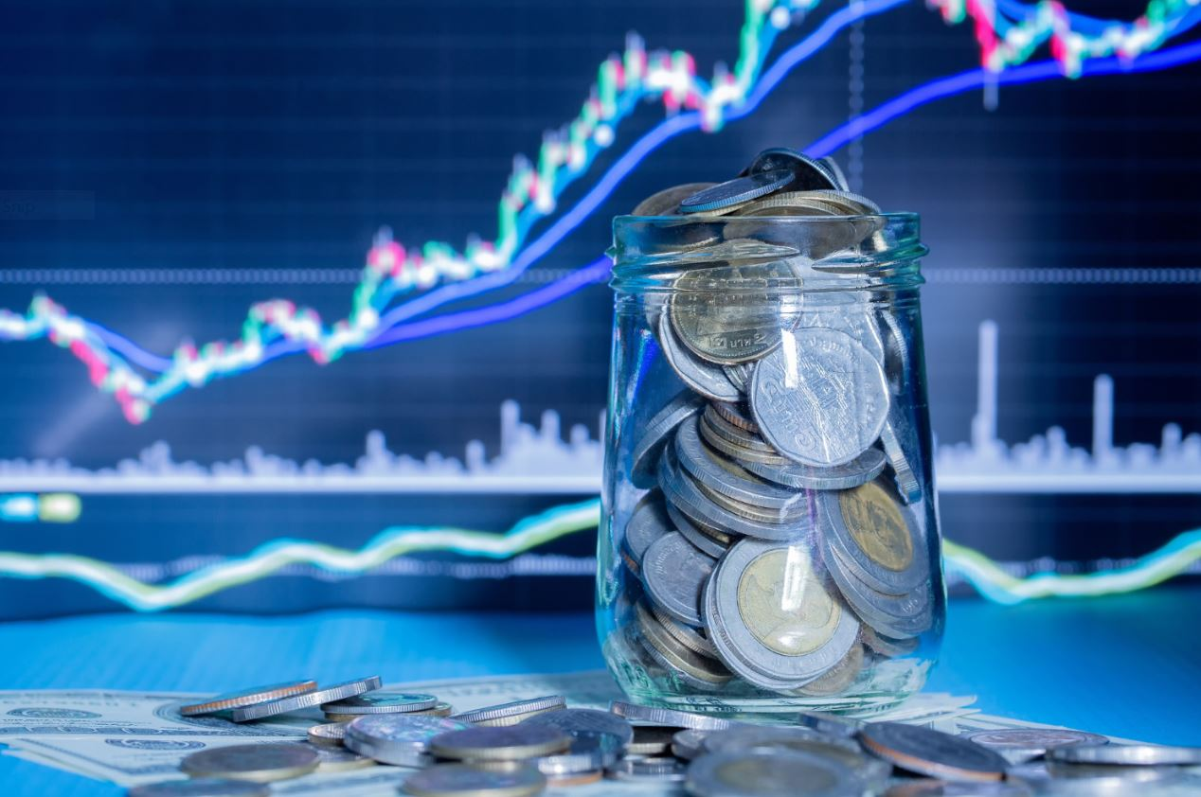
ინვესტირება - შენი ფულის სუპერძალა
ნაბიჯი 4: გააკეთე საკუთარ თავში ინვესტირება - განათლება
აქციები
კომპანიის ნაწილის ყიდვა
ობლიგაციები
კომპანიისთვის/სახელმწიფოსთვის ფულის სესხება

Slide 12
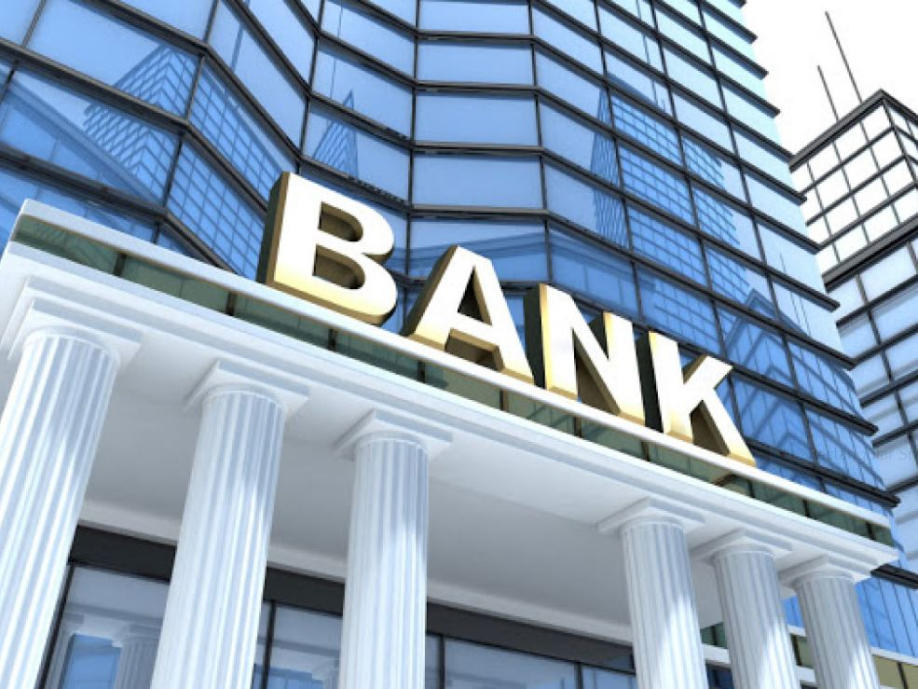


ბანკის ფუნქციები
ბანკები:
ინახავენ ჩვენს დეპოზიტებს
გასცემენ სესხებს ადამიანებსა და კომპანიებზე
ბანკი
ამუშავებენ ეკონომიკას
დამზოგველი
მსესხებელი
გვთავაზობენ სხვადასხვა ფინანსურ პროდუქტს

Slide 13
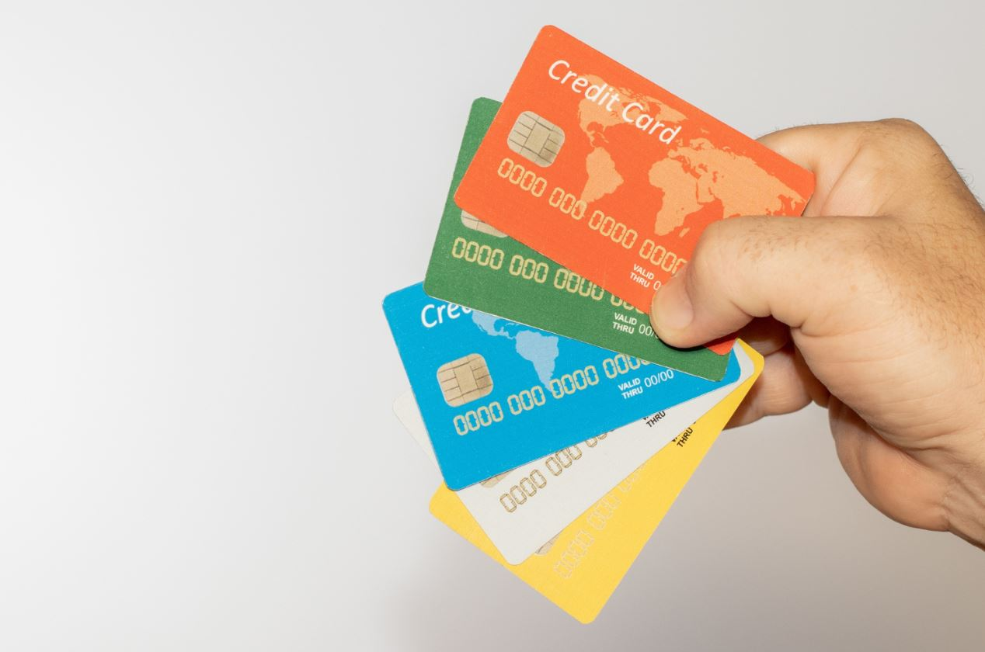
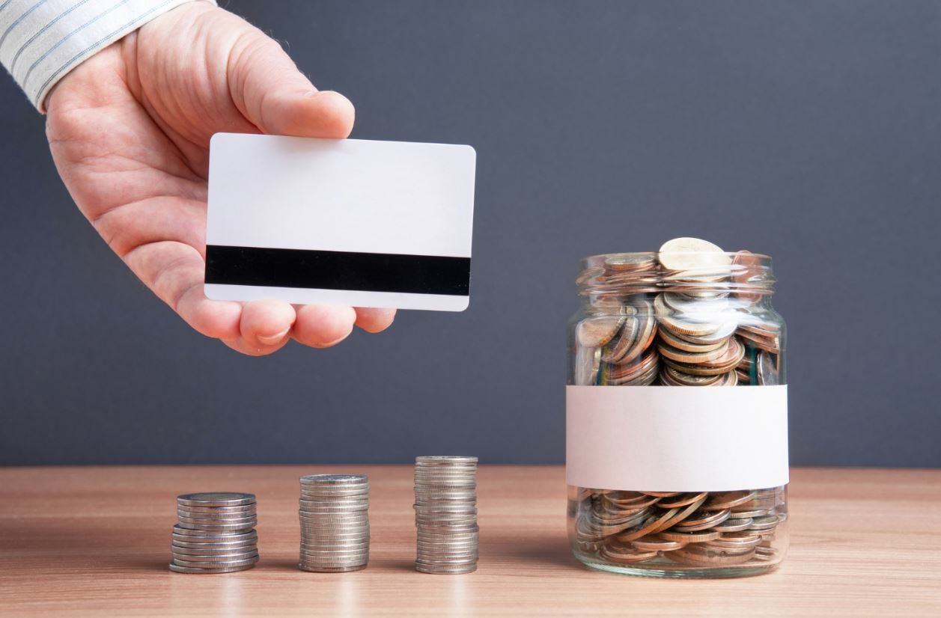
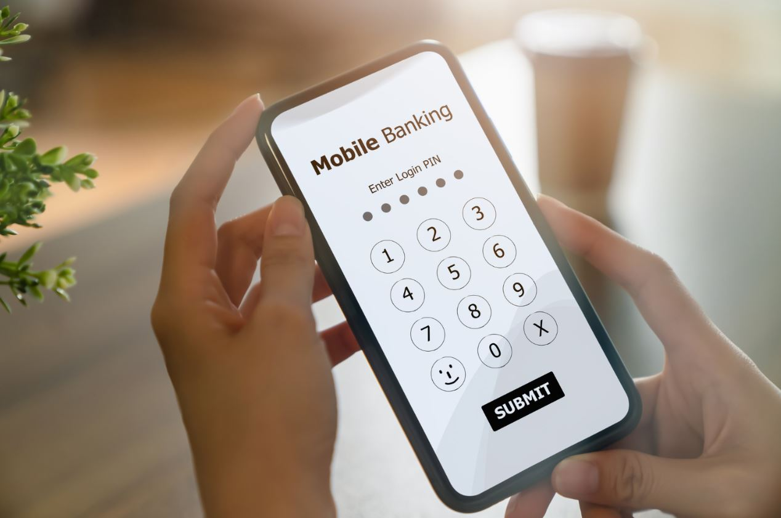

ბანკის TOP 3 ფუნქცია მოსწავლეებისთვის
ნაბიჯი 5: გაიგე მეტი საბანკო პროდუქტებზე
1
2
3
საბანკო ბარათი
დეპოზიტი / ყულაბა
მობაილ ბანკი
შენი ფულის განკარგვის საშუალება
შენი ფულის შეგროვების საშუალება
შენი ფულის ონლაინ კონტროლის საშუალება
ერთმანეთს შეადარე სხვადასხვა შემოთავაზება!

Slide 14





ეროვნული ბანკი - ქვეყნის მთავარი ბანკი
ნაბიჯი 6: გაიგე, როგორ მუშაობს საფინანსო სისტემა
ზედამხედველობა
ბანკებისა და სხვა საფინანსო ორგანიზაციების „მსაჯი“
ფასების სტაბილურობა
ფასები ძალიან ხშირად და მკვეთრად არ იცვლებოდეს
ფულის გამოშვება
ეროვნული ვალუტის - ლარის გამოშვება
ფინანსური განათლება
ფინედუ - www.finedu.gov.ge

Slide 15

7 ნაბიჯი ფინანსური დამოუკიდებლობისკენ
ნაბიჯი 7: ისწავლე ფინანსური ტერმინები
ნაბიჯი 6: გაიგე, როგორ მუშაობს საფინანსო სისტემა
ნაბიჯი 5: გაიგე მეტი საბანკო პროდუქტებზე
ნაბიჯი 4: გააკეთე საკუთარ თავში ინვესტირება
ნაბიჯი 3: იპოვე დანაზოგის შესანახად საიმედო ადგილი
ნაბიჯი 2: გამოიყენე ბიუჯეტირების 50-30-20-ის წესი!
ნაბიჯი 1: დაწერე შენი ფინანსური ოცნება

Slide 16
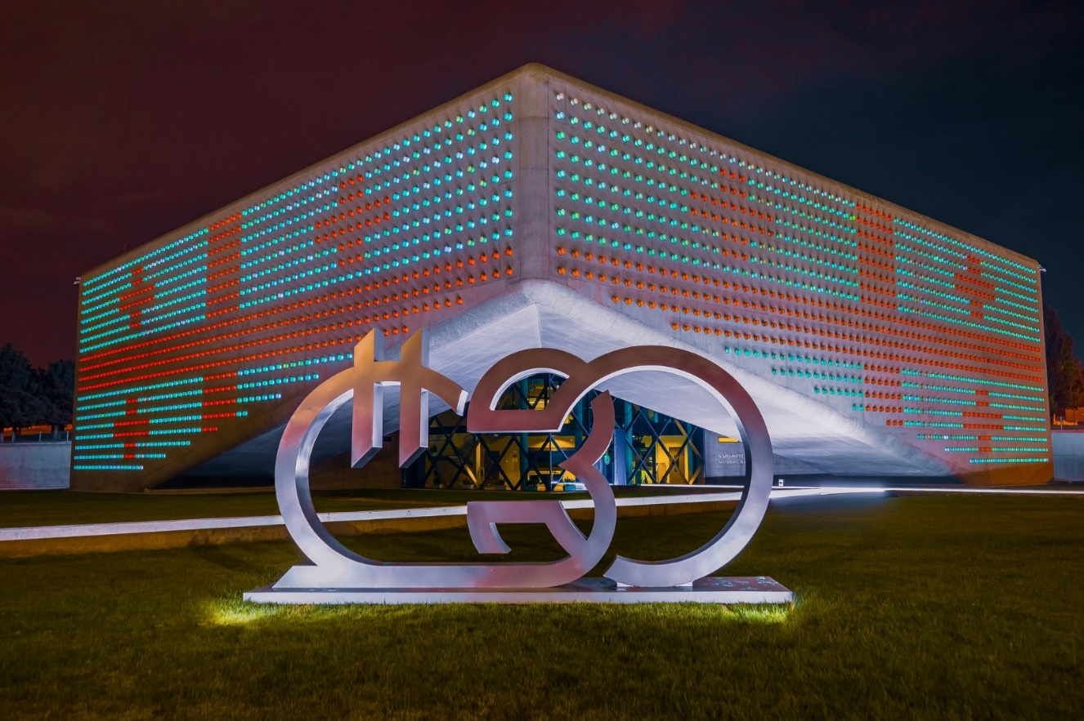
ლარი 30 წლისაა!
ახლა, ერთად გავაცოცხლოთ ლარის ისტორია

Slide 17



მადლობა ყურადღებისთვის!
www.finedu.gov.ge

